Slide 1
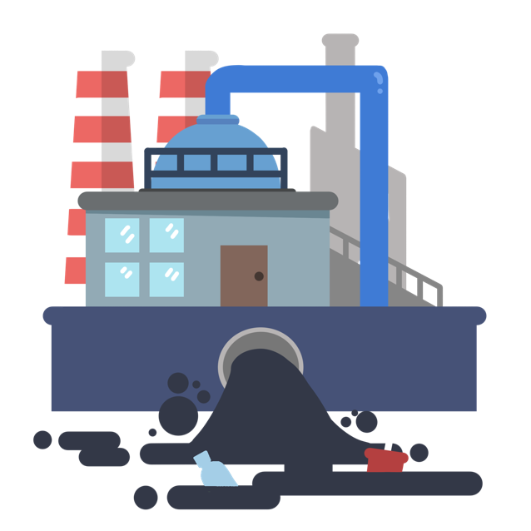
环境污染
防治
与
水污染及其成因环境污染与防治
your content is entered here, or by copying your text, select paste in this box and choose to retain only text. your content is typed here, or by copying your text, select paste in this box.
博富特咨询
全面
专业
实用

Slide 2
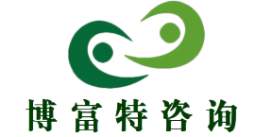
关于博富特
博富特培训已拥有专业且强大的培训师团队-旗下培训师都拥有丰富的国际大公司生产一线及管理岗位工作经验，接受过系统的培训师培训、训练及能力评估，能够开发并讲授从高层管理到基层安全技术、技能培训等一系列课程。
我们致力于为客户提供高品质且实用性强的培训服务，为企业提供有效且针对性强的定制性培训服务，满足不同行业、不同人群的培训需求。
博富特认为：一个好的培训课程起始于一个好的设计,课程设计注重培训目的、培训对象、逻辑关系、各章节具体产出和培训方法应用等关键问题。

Slide 3
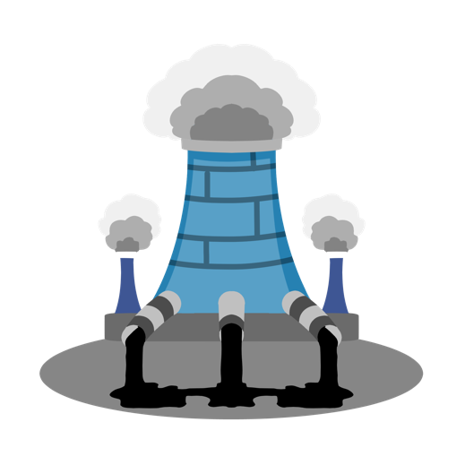
水污染及成因环境污染与防治
能力目标
通过学习水污染事件的形成原因、过程和危害，锻炼学生独立分析问题的能力。情感态度与价值观目标：通过学习水污染的治理，理解事物的统一性和整体性。通过案例分析，反思人类的行为，增强保护和改善环境的意识。
教学重难点
重点：天然水的自净作用 。
难点： 自净的概念和机理；水体污染现象。

Slide 4
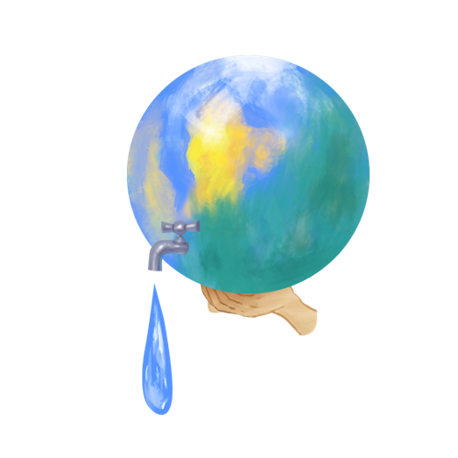
水污染及成因环境污染与防治
天然水的自净作用
一方面提供资源、能源满足人类生活、生产的需要，另一方面，环境具有容纳、清除和改变人类代谢产物的能力，即自净能力。概念： 环境的“自净”能力是指环境对外来物质具有一定的消纳同化能力。
人类文明源于水，四大文明古国，污染物进入水体是否就是水污染？人类自古以来就把废弃物排放到自然环境中，但是并未对环境造成明显的危害。地理环境对人类的发展具有双重保障作用

Slide 5
水污染及成因环境污染与防治
污染物进入天然水体后发生了什么？
通过学习水污染事件的形成原因、过程和危害，锻炼学生独立分析问题的能力。情感态度与价值观目标：通过学习水污染的治理，理解事物的统一性和整体性。通过案例分析，反思人类的行为，增强保护和改善环境的意识。
物理净化（混合、稀释、挥发、扩散、沉淀等）
污染物
干净天然水
化学净化（氧化还原、酸碱反应、分解沉淀等）
净化的
天然水
水生动植物和微生物地同化、氧化、分解等

Slide 6
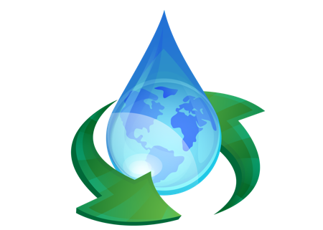
水污染及成因环境污染与防治
思考
既然天然水体有自净能力，我们是否就可以无限制的向水中排放污染物？ 水体的自净能力是有限度的，而且不同种类水体的自净能力是不同的。河道中不同层面的净化机理， 适量的藻类和其他绿色植物通过光合作用，吸收CO2，放出O2，既补充了水中由于污染物的氧化所消耗的氧
又可除去过多的CO2。 河床底部可以吸附部分污染物；微生物把污染物作为营养源，通过生化过程，把复杂的化合物转变为简单的化合物以及CO2、H2O等无机物。 污染物进入河流后，首先发生混合、稀释挥发、扩散、沉淀等物理作用，其次可能发生化学反应，使污染物的存在形态发生变化，浓度降低。

Slide 7
水污染及成因环境污染与防治
不同水体的自净规律
自净能力强，影响水体自净能力的因素， 河水不停地流动，若干天就可更新，污染物进入河流后稀释快，流动的河水溶解氧多，污染物被氧化快。湖泊水流动性小，更新周期长，以年或月计，污染物常只与局部湖水混合，稀释慢，污染后自净较难在地下土层中或岩石空隙里渗流的地下水，自净能力更差。综合来看，河流的自净能力比湖泊强，湖泊的自净能力比地下水强。充分利用不同水体的自净规律，就可以用最经济的方法控制和治理水污染。
流动速度快
更新周期短
溶解氧多

Slide 8
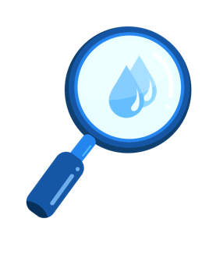
水污染及成因环境污染与防治
归纳
思考
不同种类水体的自净能力是不同的。但是，不论任何水体，其自净能力都是有限的。如果进入水体的污染物超过水体的自净能力就会造成水污染。水俣湾震惊世界的水俣病，手脚麻木，哆嗦头疼，耳鸣，视力减退，听力困难言语表达不清，动作迟缓，失去味觉嗅觉，健忘
导致水俣病发生的污染物质是什么？这些污染物是从哪里来的？ 甲基汞是导致水俣病发生的罪魁祸首，这些物质主要来自于当地一家化工厂排放的未经处理的废水 污染物是通过什么途径进入人体，并造成严重危害的？ 甲基汞经海洋生物的富集放大作用，在鱼体中含量很高。猫和人吃了中毒的鱼后，造成神经中毒。

Slide 9
水污染及成因环境污染与防治
思考
水俣病事件造成的危害有哪些？ 猫和人吃了中毒的鱼后，神经系统和运动系统产生严重障碍，造成巨大的人身和经济损失。
水体污染现象
在一定的时间、空间范围内，如果污染物大量排入天然水体，并超过其自净能力，就会改变水和底泥的理化性质，改变水中生物群落组成，造成水质恶化、水体利用价值降低甚至丧失的现象，称为水污染。

Slide 10
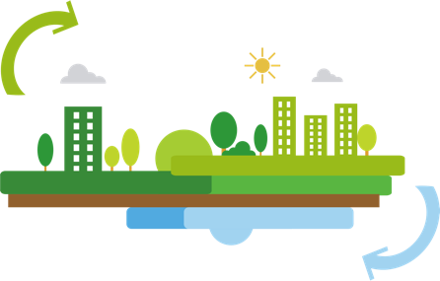
水污染及成因环境污染与防治
水污染现象
水体富营养化——淡水水体污染的主要问题之一，污染物：氮、磷等植物营养素。这些污染物从何而来？工业废水，城市生活污水，农业污水
形成条件
较为封闭的海湾、湖泊等水体中，由于水体的流动性差自净能力弱，一方面污染物易于积累，另一方面静水利于水生植物的繁殖，从而使水体生物群落急剧变化，水体生态系统则失去平衡，并造成严重的危害

Slide 11
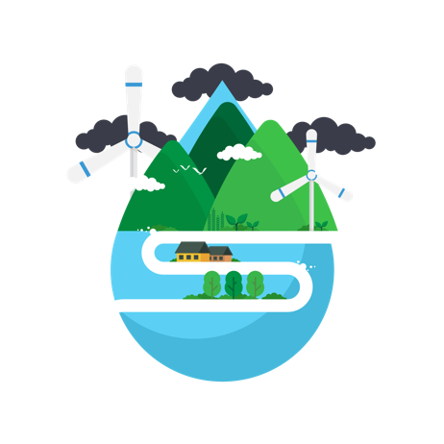
水污染及成因环境污染与防治
水体富营养化的危害
水质变坏溶解氧与水体自净作用， 在生物净化过程中需要消耗一定的溶解氧。水体存在溶解氧时，需氧微生物可将有机污染物氧化分解为简单的、稳定的无机物（如CO2、H2O、硝酸盐磷酸盐等
水体从而得到净化。 在无氧情况下，因厌氧微生物分解水中有机物，产生硫化氢、甲烷等，水质则变坏，腐化发臭。 因此，溶解氧量可作为水体自净的标志，其含量的变化反映出水体中有机污染物的净化过程。

Slide 12
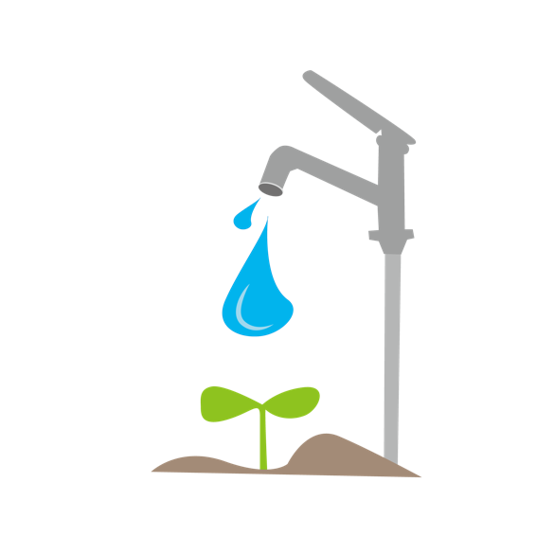
水污染及成因环境污染与防治
鱼类死亡
变成沼泽
原因分析,藻类有毒，鱼可能中毒身亡；表层水体的溶解氧达到过饱和状态，分压增高，会影响鱼体循环系统中溶解气体从血液中逸出而形成气栓，阻碍血液流通而死亡；水体下层处于缺氧状态，鱼窒息死亡。
在重度富营养化的湖泊中，富集的植物营养素会使水藻大量滋生，由于不能被鱼类食用或鱼类已死亡，自灭后的藻类成为新一代藻类的营养供体。因此即使切断营养物质的来源，湖泊水体生态也难以恢复。最终大量藻类沉积湖底，湖泊将演变为沼泽。

Slide 13
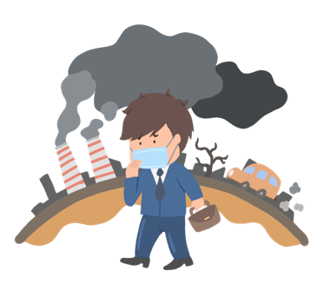
水污染及成因环境污染与防治
太湖的富营养化现象
阅读《太湖的富营养化现象》，并回答问题。思考导致太湖出现这种富营养化现象的污染物质是什么? 工业废水、农业污水和城市污水中的氮、磷等植物营养素。这些污染物质是从哪里来的? 来自太湖流域工业废水、农业污水和城市污水中的氮、磷等植物营养素，造成了太湖的富营养化现象。
思考太湖富营养化造成的危害有哪些? 使其水体生态系统恶化，水生物种减少，群落日益简单，并影响了周边人民生活用水的质量。

Slide 14
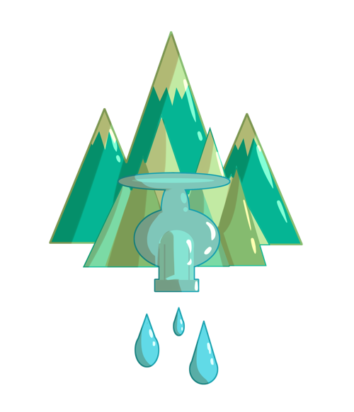
水污染及成因环境污染与防治
太湖流域污染区域防治的治理措施有哪些？
从控制废水的排放人手，将“监管”、“预防”、“治理”三者结合起来。一要对污染源进行控制与治理，二要对已污染的水体进行治理和修复。实现工业污染源“达标排放” 积极建设城市污水处理厂。科学合理施肥，控制湖区畜禽水产养殖规模。实施限制含磷洗涤剂的销售和使用。开展大范围的清淤，并通过望虞河水利工程等引江济太，改善太湖水质。

Slide 15
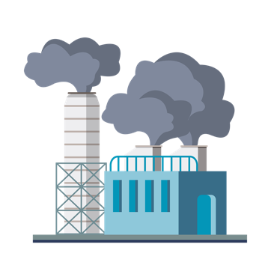
水污染及成因环境污染与防治
海洋水体污染——石油泄露
污染物：石油及石油制成品， 因石油比水轻，入海后浮在水面上，扩展成油膜，光亮的油膜由厚变薄，逐渐扩展，每升石油的扩展面积可达1 000一10 000平方米，随后分裂为片状、带状油膜，随风迁移。石油氧化后的残渣形成的沥青块，可以在海面上长期漂浮。
常发区域：世界的主要港湾、主要航线附近、海上油井周围原因 近海石油的开采、加工和运输过程中，大量石油流失到海洋中造成范围极广的海洋石油污染。其中大型和超大型油轮事故，经常引发附近海域严重污染的急性事件，对海洋和附近海岸环境造成极其严重的后果。

Slide 16
水污染及成因环境污染与防治
瓦尔迪兹号油轮泄露事件
阅读《瓦尔迪兹号油轮泄漏事件》，并回答问题。阿拉斯加地区被污染地区， 造成此次海洋污染事件的污染物及其来源是什么? 该事件是瓦尔迪兹号油轮触礁后，约4万立方米原油泄漏造成的污染。 试说明此次污染造成的危害。 污染直接导致300万只海鸟丧生，同时对海区内的浮游生物、海洋鱼类、海洋兽类、底栖动物的生存均造成了长期而深刻的影响。
预防：通过控制，减少污染源排放污染物质。具体措施如实施清洁生产。治理：采取措施，确保污水在排入自然水体前达到国家或地方规定的排放标准。具体如建立污水处理厂改进生产技术等。管理：对污染源、水体及处理设施进行管理以管代治，加大执法力度。

Slide 17
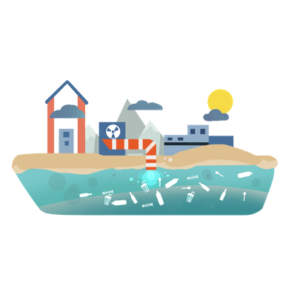
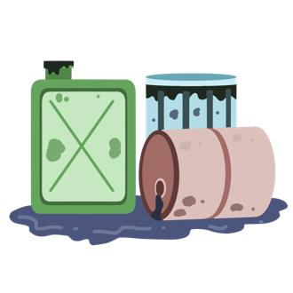
水污染及成因环境污染与防治
天然水的自净作用
指环境对外来物质具有一定的消纳、同化能力。机理，物理净化，化学净化，生物净化，不同水体的自净规律 ， 不同种类水体的自净能力是不同的。流动能力越强的水体，其自净能力越强。但是，不论任何水体，其自净能力都是有限的。
如果进入水体的污染物超过水体的自净能力，就会造成水污染。水体污染现象，在一定的时间、空间范围内，如果污染物大量排入天然水体，并超过其自净能力，就会改变水和底泥的理化性质，改变水中生物群落组成造成水质恶化、水体利用价值降低甚至丧失的现象，称为水污染。

Slide 18
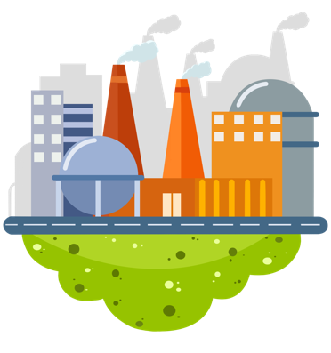
水污染及成因环境污染与防治
水体富营养化
污染物：植物营养素氮磷等；形成条件：较为封闭的海湾、湖泊等水体中危害：水质变差，鱼类死亡湖泊沼泽化。海洋水体污染 , 污染物：石油及石油制成品
形成条件：近海石油的开采、加工和运输过程中的石油泄露危害：会给被污染区域的生物带来灭顶之灾。 2007年7月，我国颁布实施了新的饮用水国家标准。目前饮用水安全问题仍然存在

Slide 19
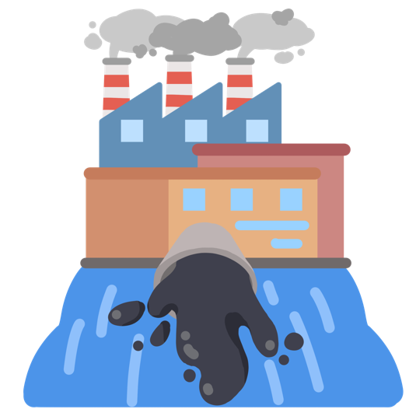
水污染及成因环境污染与防治
分析饮用水污染造成的主要危害。提出饮用水污染事故的防控措施。点拨本题主要考查考生获取图表信息，运用相关知识
原理，分析和解决环境问题的能力。饮用水一旦发生污染，将直接影响居民的正常生活并危害居民身体健康。

Slide 20
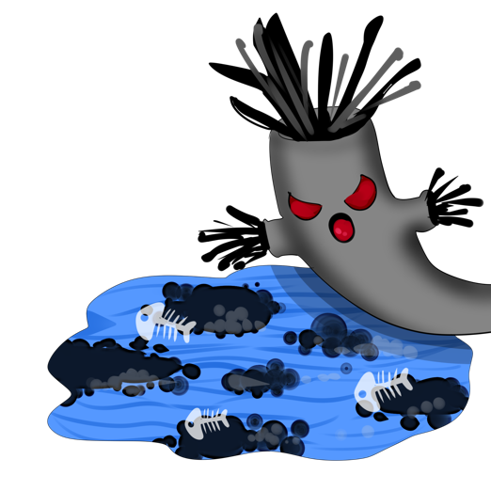
水污染及成因环境污染与防治
具体防控污染的举措, 要防控各类污染，提高水源水质；优化、完善供水网络构建应急机制等；公众应提升节水意识，参与到保护水源、防控水污染的工作中来。
具体措施如下：水源取水口周围应划定水源保护区；加强供水体系的日常管理和维护；建立应对水污染突发事件的应急机制；加强监督管理和执法；提高公众保护饮用水源的意识。

Slide 21
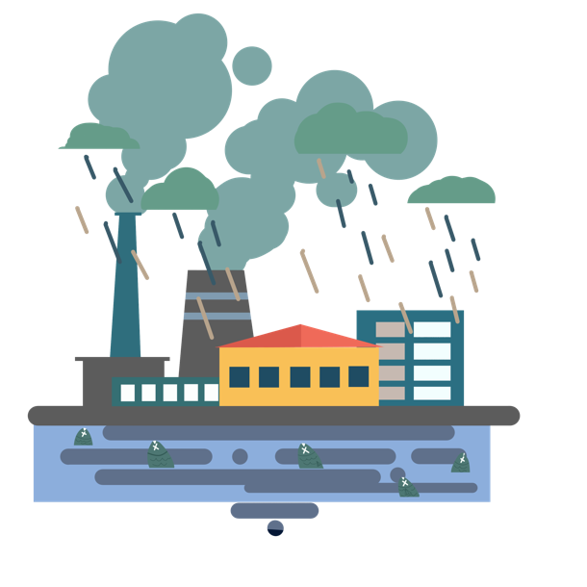
水污染及成因环境污染与防治
主要危害
影响居民的正常生活；危害居民身体健康。水源取水口周围应划定水源保护区；加强供水体系的日常管理和维护；建立应对水污染突发事件的应急机制；加强监督管理和执法；提高公众保护饮用水源的意识。

Slide 22
感谢聆听
资源整合，产品服务
↓↓↓
公司官网 | http://www.bofety.com/
如需进一步沟通
↓↓↓
联系我们 | 15250014332 / 0512-68637852
扫码关注我们
获取第一手安全资讯
微信公众号
抖音

